Slide 1
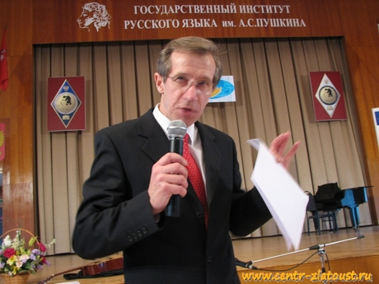
«Работа над речевой формой выступления»
Речевая деятельность как один из видов деятельности человека характеризуется целенаправленностью и состоит из нескольких последовательных фаз: ориентировка, планирование (в форме внутреннего программирования), реализация и контроль. В соответствии с этими фазами осуществляется каждое отдельное речевое действие.

Slide 2
1) подготовка высказывания: осознание мотивов, потребностей, целей, вероятностное прогнозирование результатов высказывания на основе прошлого опыта и учета обстановки. У развитого в речевом отношении человека, для которого характерны быстрые реакции, эти подготовительные решения протекают с большой скоростью на подсознательном уровне. Все эти решения завершаются созданием внутреннего плана высказывания, который может иметь различную степень обобщенности или конкретности. Успех речевого действия зависит оттого, насколько активно знание языка, насколько сформированы у человека речевые навыки и умения;

Slide 3
2) структурирование высказывания: выбор слов, расположение их в нужной последовательности и грамматическое оформление - всё это происходит во внутреннем плане. Данный этап наименее изучен в системе речевого действия, поскольку не ясны механизмы выбора слов и грамматического оформления. Предполагается, что выбор слов в памяти осуществляется методом проб и ошибок, путём отбрасывания слов, которые недостаточно точно выражают намеченное содержание.

Slide 4
В оперативной речевой памяти действует механизм «оценки» подбираемых слов. Предполагается также, что слова в памяти человека сохраняются не разрозненно, а в систематизированном виде, например в виде тематических блоков, что ускоряет и облегчает выбор нужного слова. При этом слова, которые неоднократно использовались, являются как бы «индуцированными», поэтому у говорящего прослеживается тенденция их повторного употребления. При выборе слов определенную роль играют также словесные ассоциации, которые образуются на основе предшествующего опыта и сохраняются в памяти;

Slide 5
3) переход к внешней речи: звуковое или графическое оформление высказывания. Этот этап самый ответственный, поскольку он определяет положительный или отрицательный результат высказывания. Если переход от внутренней речи к внешней по каким-то причинам нарушен, т. е, внутренняя речь плохо оформляется во внешней, то такая речь кажется неполной, бессвязной, труднопонимаемой. О результате речевого действия судят по его восприятию и по реакции на него, т.е. обратной связи.

Slide 6
Восприятие речи (процесс слушания или чтения) включает следующие стадии:
1) переход с акустического или графического кода на код внутренней речи;
2) расшифровка синтаксических структур, грамматических форм;
3) понимание общего плана высказывания;
4) понимание замыслов и мотивов высказывания;
5) оценка полученной информации (содержания высказывания, его идеи, позиции говорящего и т.п.);

Slide 7
Понимание (как составная часть процесса восприятия) включает два уровня:
1)языковой
2)содержательный.
Первый без второго возможен, а второй без первого - нет. Очевидно, что полное понимание достигается не всегда.
Эффективное восприятие возможно при активном желании воспринимающего понять речь автора высказывания.

Slide 8
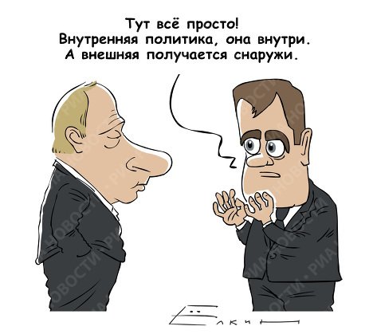
Обратная связь (т.е. реакция на высказывание) - важный элемент контроля речевого действия, позволяющий оценить его результат. Наиболее полно обратная связь осуществляется в диалоге.

Slide 9
Качество понимания передаваемого сообщения зависит от комплекса факторов - различных условий, при которых осуществляется коммуникация. Совокупность таких условий принято называть контекстом. Общий контекст речевого выступления складывается из явного и скрытого. Явный (или эксплицитный) контекст включает то, что подлежит непосредственному наблюдению.

Slide 10
Он делится на вербальный и невербальный. Скрытый (или имплицитный) контекст - это то, что не поддается непосредственному наблюдению. В скрытый контекст входят мотивы, цели, намерения и установки коммуникантов, их личностные характеристики.

Slide 11
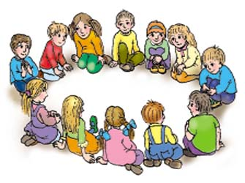
В зависимости от контекста высказывание может привести к различным результатам. Поскольку главная цель речевого общения - это обмен информацией, т.е. передача и восприятие смысла высказывания, человек всегда, как правило, стремится быть понятым.

